Slide 1
Исследование состава мыла и влияния его компонентов на кожу человека
Муниципальное бюджетное общеобразовательное учреждение
«Издешковская средняя общеобразовательная школа»
Сафоновского района Смоленской области
Евгения Скородумова
ученика 10 класса
Руководитель
Елена Михайловна Гришанова
учитель химии
Издешково
2020

Slide 2
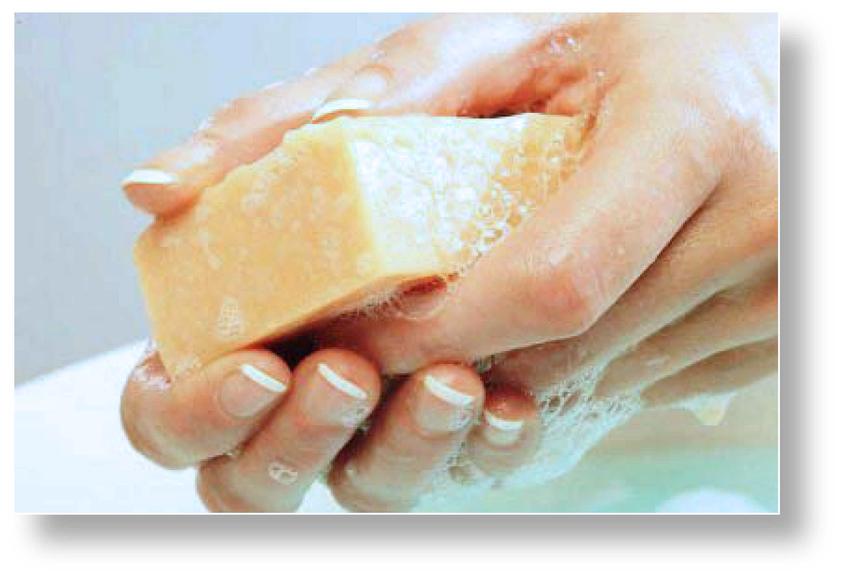
ВВЕДЕНИЕ
Обычно мы задумываемся о качестве продуктов питания или бытовой техники, покупая их, но большинство упускает другие используемыми всеми нами каждый день, обыденные вещи. К таким вещам относится, например, мыло.
Я уверен, что вы тщательно выбираете продукты для своего стола, а вот выбору мыла не уделяете и пары минут. Между тем, от качества мыла, как и от качества еды, в немалой степени зависит наше здоровье.
К содержанию

Slide 3
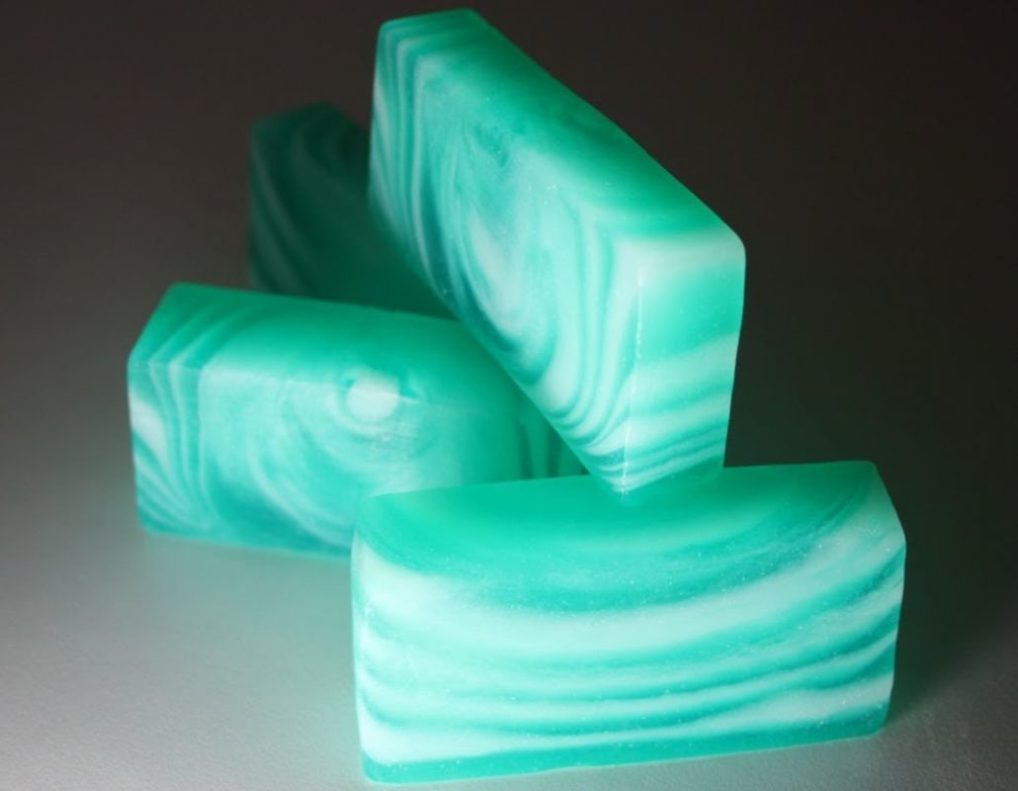
Цели: изучить влияние некоторых компонентов мыла на здоровье человека.
Задачи:
Изучить литературу по данному вопросу
Исследовать научную литературу о мыле разных производителей, находящемся в продаже.
Выявить наилучший для здоровья человека состав мыла
Провести в лабораторных условиях опыты с мылом наиболее популярных производителей
На основе изученной литературы и опытов выявить и рекомендовать лучшее по составу мыло
Предмет исследования: свойства мыла разных производителей: содержание мыла жирных кислот, глицерина, ионов хлора, определение pH среды.
Методы исследования: поиск информации, опрос, эксперимент, анализ, рекомендации.

Slide 4
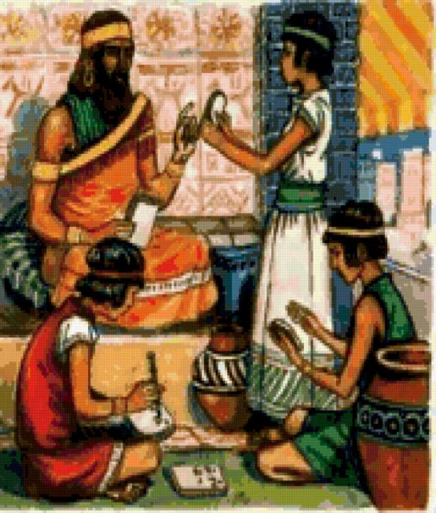
История мыла
История мыла начинается около 2800 года до н. э. Во время раскопок в Вавилоне были найдены таблички с рецептом производства мыла на основе жира и пепла
Основная теория происхождения состоит в том, дождь смывал пепел и жир животных, принесённых в жертву богам на вершине горы Сапо, в реку Тибр, к подножию горы. Женщины, стирающие белье в реке, заметили, что смешивающиеся пепел и жир помогают отстирывать белье намного лучше обычной речной воды
В X столетии в таких странах как Италия, Франция и Испания стали возникать мыловарни. В XVI и XVII веке основным центром производства стал Марсель, где производилось мыло, содержащее высокую концентрацию оливкового масла. Цена была высокая, поэтому ароматную смесь могли позволить себе лишь богачи.

Slide 5
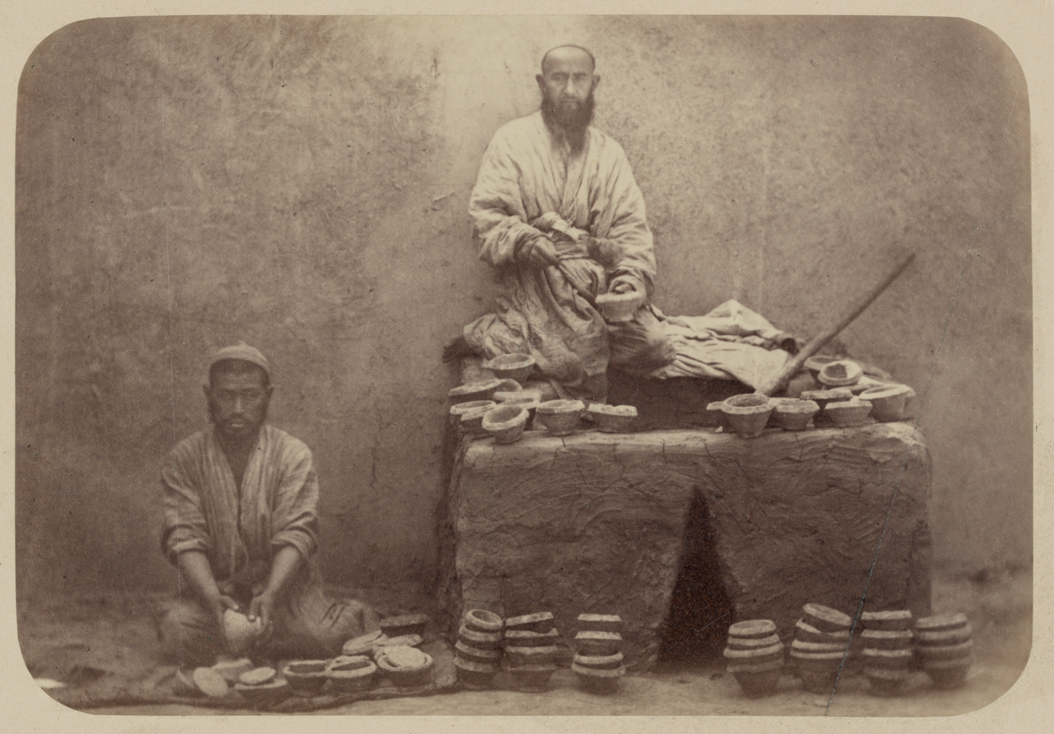
С торжеством буржуазного общества в XIX веке, чистота возводится в ранг моральных ценностей. В это же время производство мыла набирает промышленные обороты. На рост популярности мыловарения оказали влияние и научные открытия. В 1791 году француз Николя ЛёБлан изобрел способ получения щелочи из соли, Карл Шееле при омылении жиров с оксидом свинца, получил глицерин, а французский химик Мишель Шеврёль , изучил строение жиров и объяснил их омыление.

Slide 6
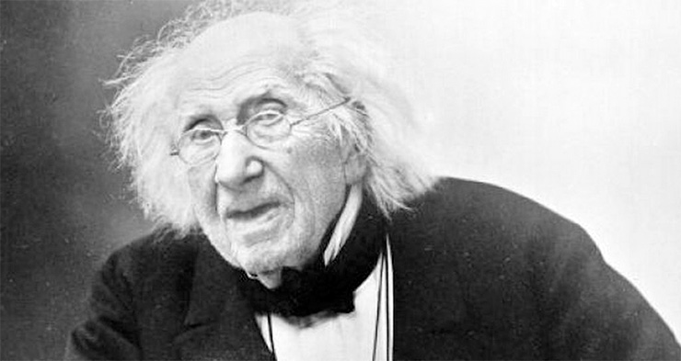
Мишель Шеврёль
Мишель Шеврёль

Slide 7
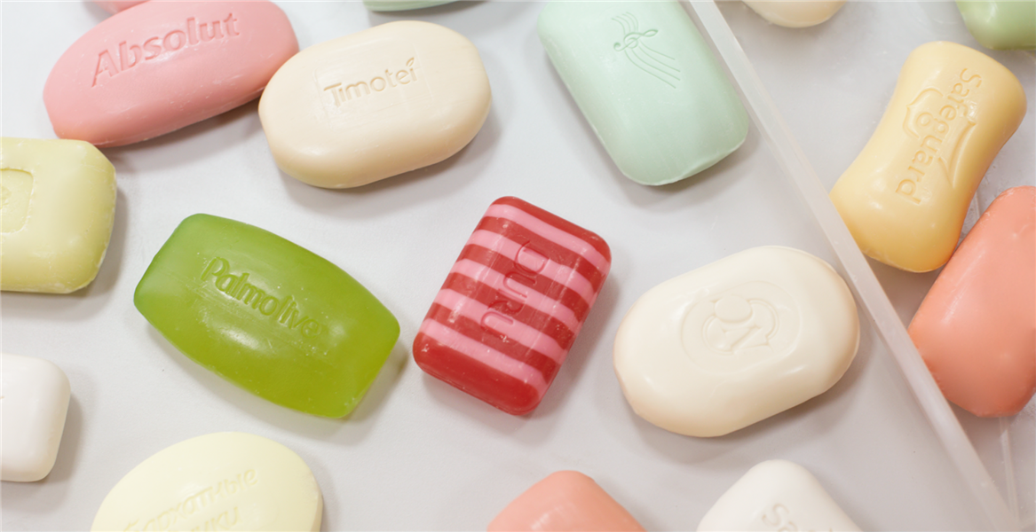
Современное определение и процесс производства мыла
Мы́ло — зачастую продукт, состоящий из поверхностно-активных веществ, в соединении с водой, используемый в качестве косметического средства. Основными его компонентами являются растворимые соли насыщенных жирных кислот, чаще всего стеарат натрия.
Основным компонентом твёрдого мыла является смесь растворимых солей.
Получение мыла основано на реакции омыления — гидролиза сложных эфиров жирных кислот (в частности, жиров) со щелочами, в результате которого образуются соли щелочных металлов и спирты.

Slide 8
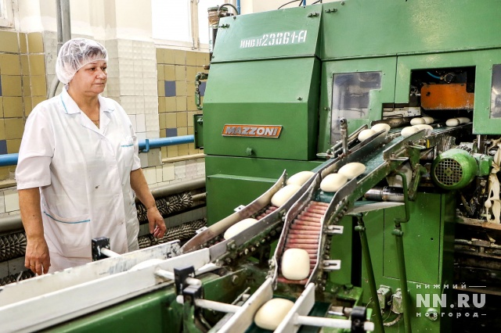
В варочных котлах нагретые жиры омыляют едкой щёлочью, обычно NaOH. В результате, в варочных котлах образуется вязкая жидкость, густеющая при охлаждении — мыльный клей, состоящий из мыла и глицерина. Такой продукт имеет название «клеевого мыла», а такой способ получения получил название «прямого метода». Именно мыло, произведенное таким способом можно считать натуральным.

Slide 9
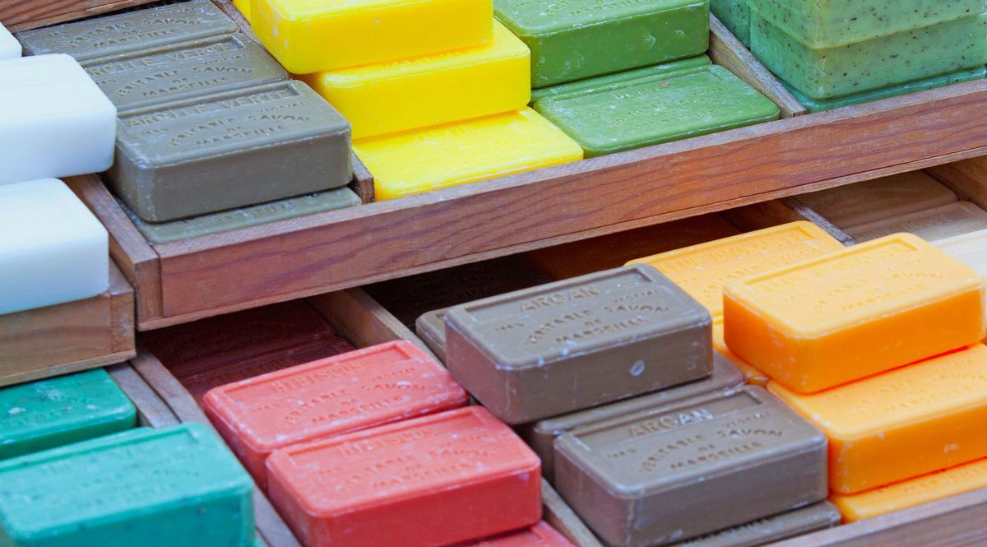
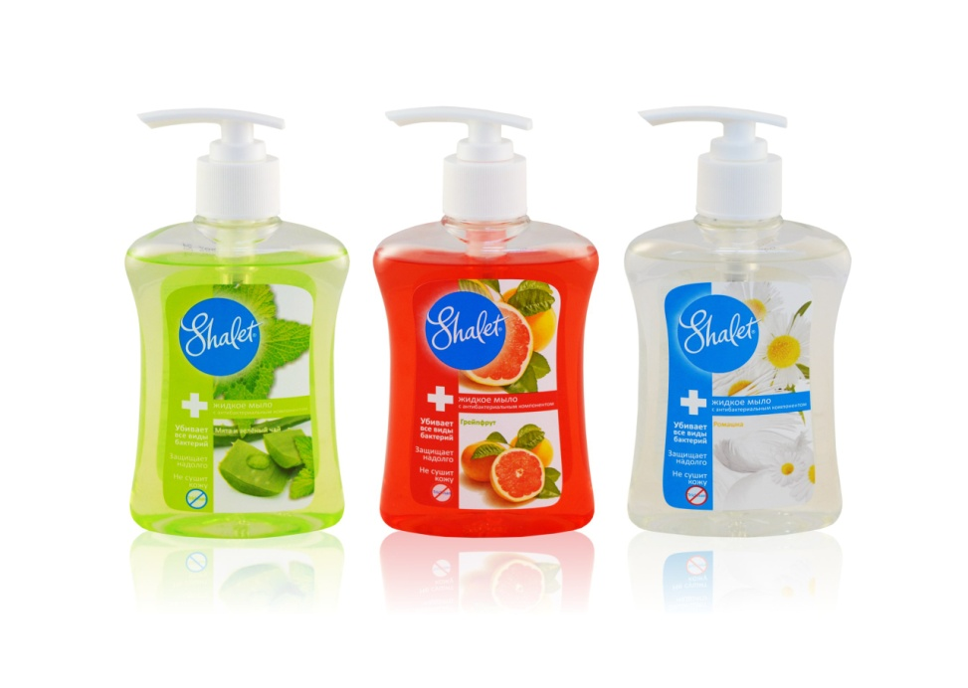
Разновидности современного мыла
Мыло
Твёрдое
Жидкое

Slide 10
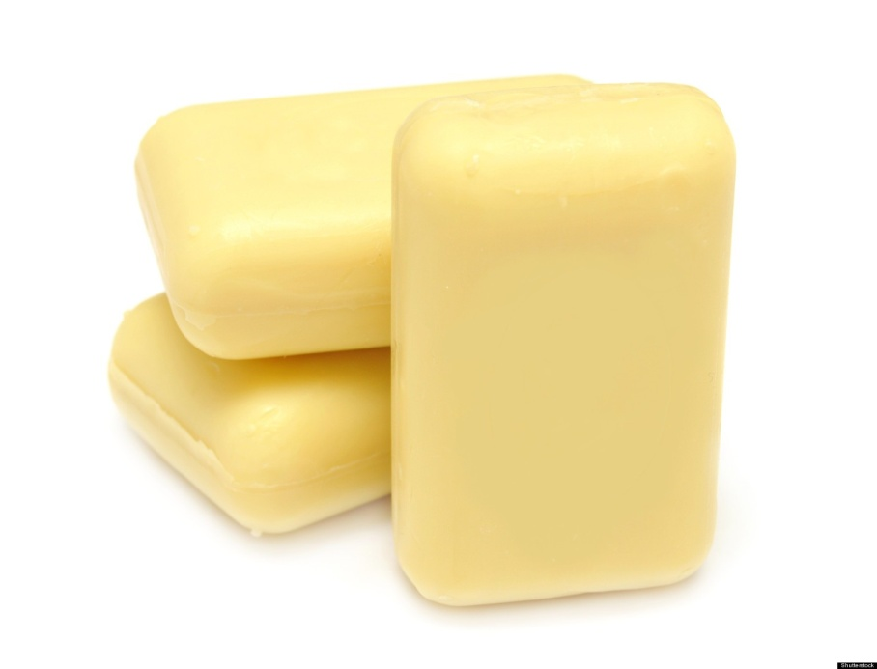
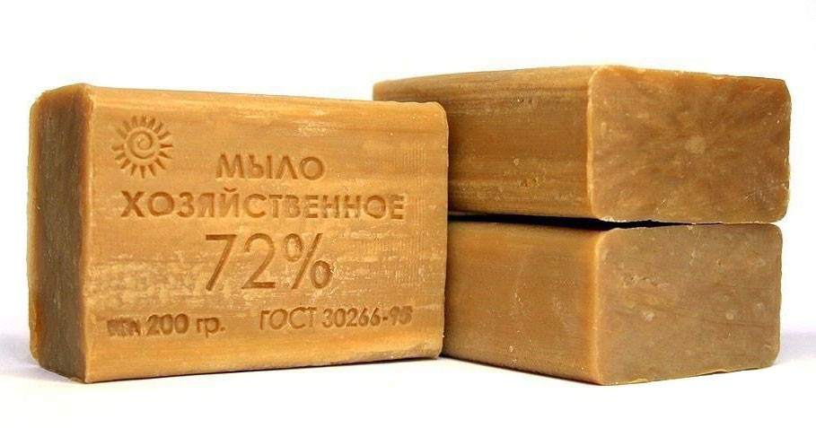
Разновидности современного мыла
Мыло
Туалетное
Хозяйственное

Slide 11
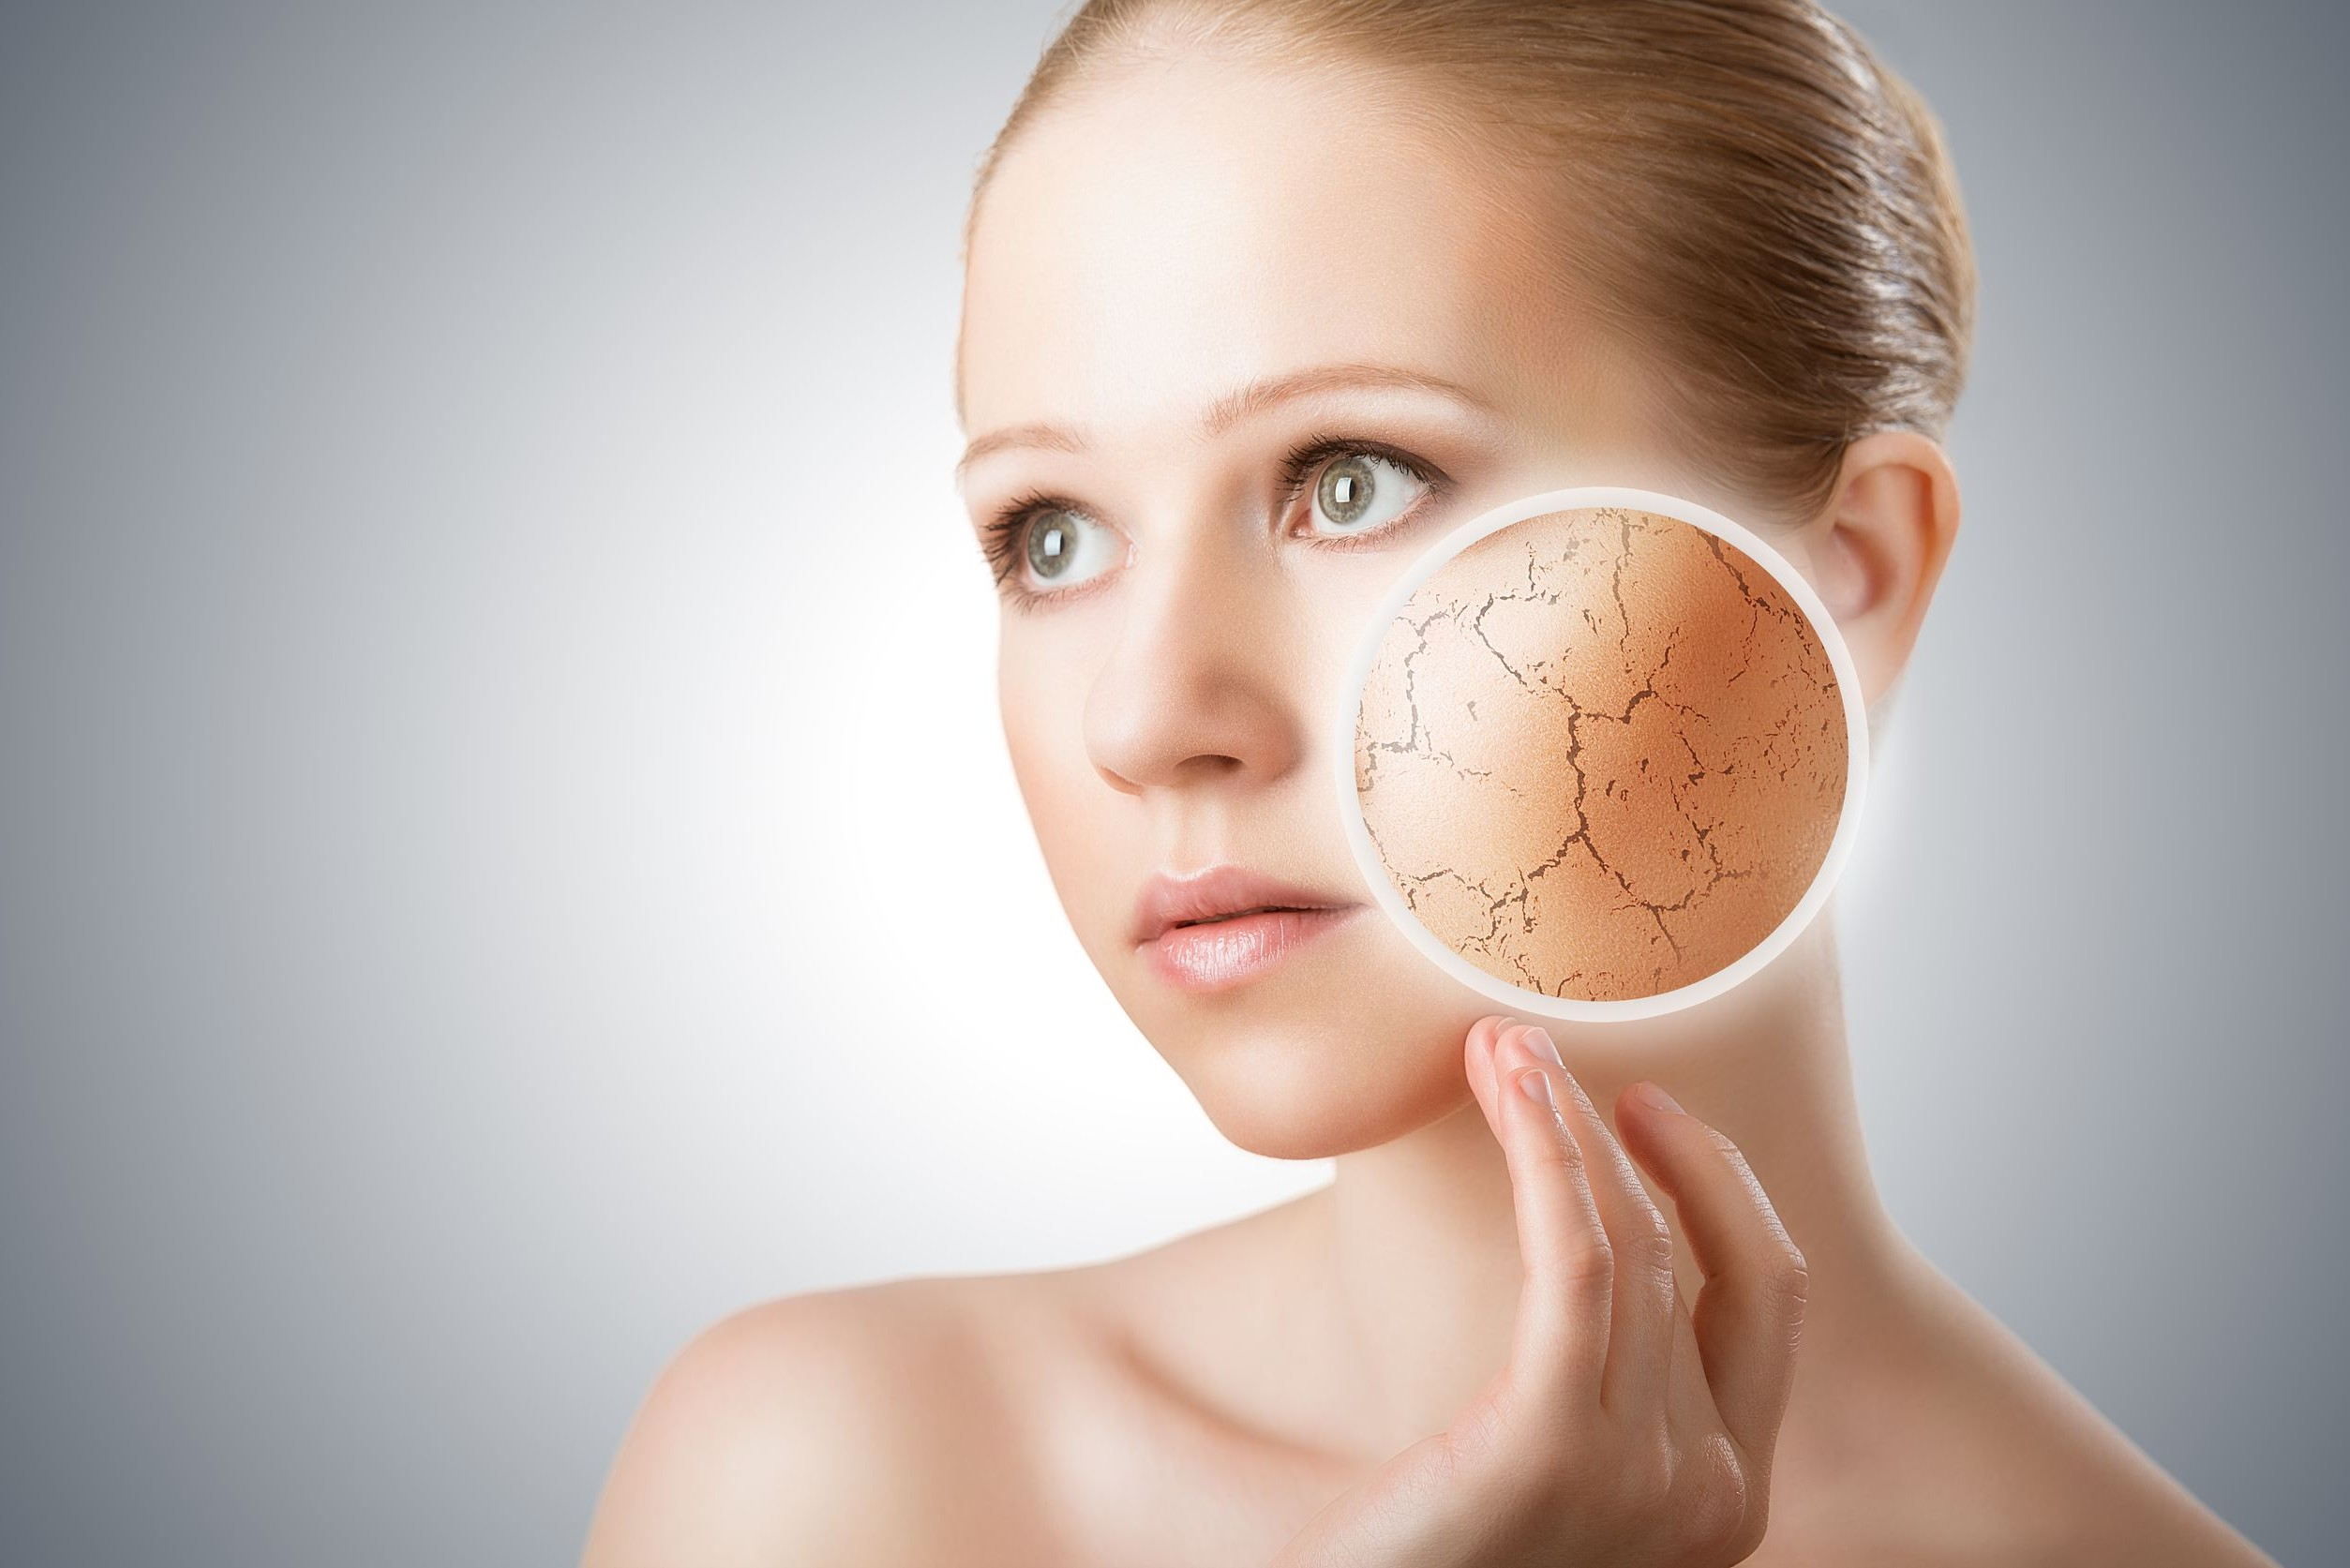
Индивидуальные особенности выбора мыла для разных типов кожи
Очевидно, существует несколько типов кожи. Каждый из них требует своего ухода и соответствующего вида мыла. Это означает, что перед покупкой мыла нужно узнать свой тип кожи.

Slide 12
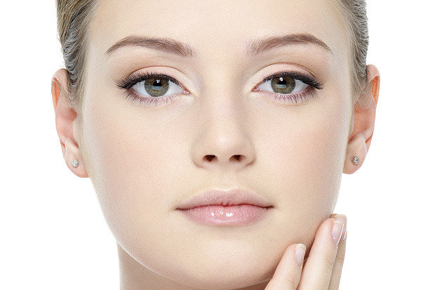
Нормальная кожа отличается свежестью, упругостью, здоровьем. Не зря ее сравнивают с румяным яблоком. Она гладкая и эластичная со средним содержанием влаги и жировой смазки.
Счастливые обладатели нормальной кожи никогда не испытывают проблем с прыщами, угрями, раздражением или шелушением. Для такого типа кожи выбор мыла не так важен, однако стоит отдавать предпочтение мягкому, натуральному мылу.

Slide 13
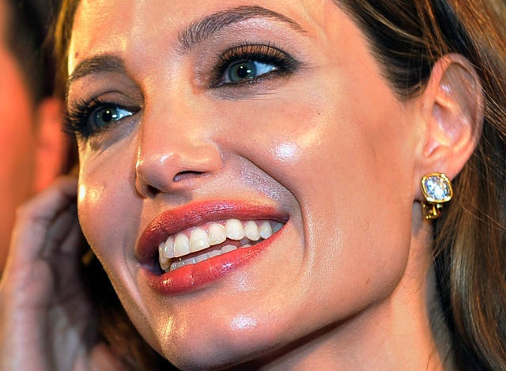
Жирная кожа более плотная, пористая и имеет характерный лоск, который пропадает после умывания. Часто у людей с таким типом кожи присутствует угри. Жирный кожный покров меньше подвержен негативному влиянию различных факторов. Сальная смазка препятствует испарению воды и в результате кожа дольше сохраняет свою молодость. В таком случае рекомендуется жидкое мыло, которое имеет жидкую консистенцию и pH близкий нормальному

Slide 14
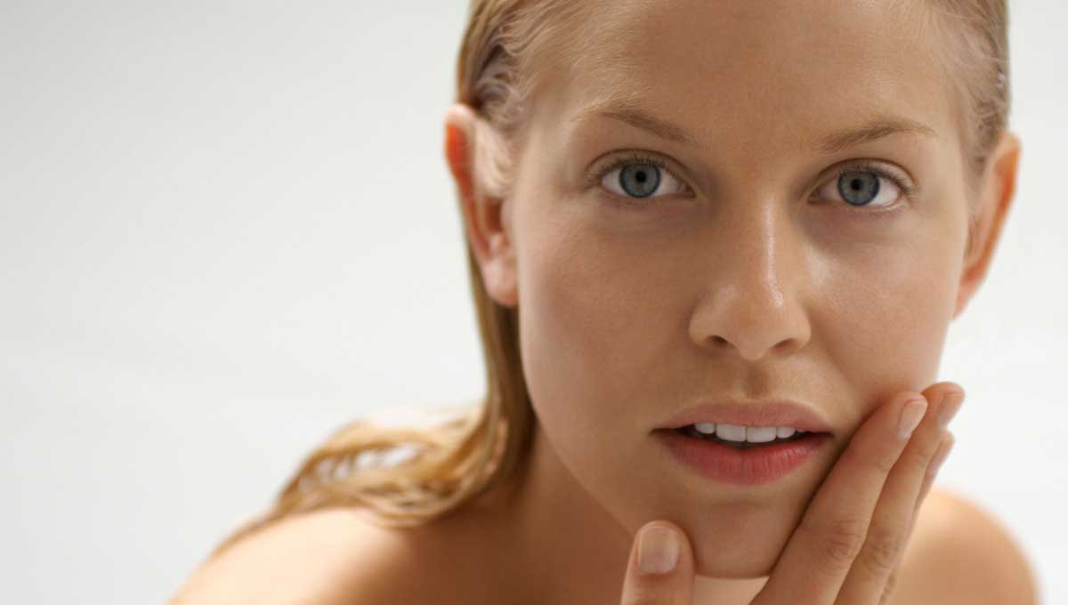
Сухая кожа
Сухой тип— это противоположность жирному. Такая кожа более тонкая, нежная и чувствительная, поры на них незаметны. Она, как правило, рано стареет. По началу она не доставляет хлопот и выглядит очень даже привлекательно. Но если за ней не ухаживать или делать это неправильно, то она начнет шелушиться, стягиваться, потеряет эластичность и быстро покроется морщинами. Использование косметических средств, мыла и прочих продуктов нередко вызывают аллергию на коже. Для этого типа кожи подойдет мягкое, увлажняющее крем-мыло с добавлением полезных экстрактов растений и эфирных масел

Slide 15

Теперь узнаем, какое мыло лучшее, по мнению экспертов.
Одна из популярнейших программ, изучающих товары общего потребления, «Контрольная закупка» в выпуске от 17 декабря 2012 года исследовала самые популярные сорта мыла. Победителем оказалось мыло «Camay».
Согласно результатам опроса сайта «СпасибоВсем», лучшими являются мыло «Dove. Прикосновение свежести» и «Faberlic. Beauty Café»
В 2009 году по результатам опроса BiancoNero, лучшим стало мыло «Dove» и «Safeguard».

Slide 16

Я провёл опрос среди жителей нашего села. Было задано два вопроса и получены следующие результаты
Вопрос 1:«Какое мыло среди доступного в продаже вы считаете лучшим?»
Вопрос 2: «Каким мылом вы преимущественно пользуетесь?»
По результатам опроса составлены круговые диаграммы.

Slide 17
«Какое мыло вы считаете лучшим?»

Slide 18
«Результат опроса «Каким мылом вы преимущественно пользуетесь?»

Slide 19
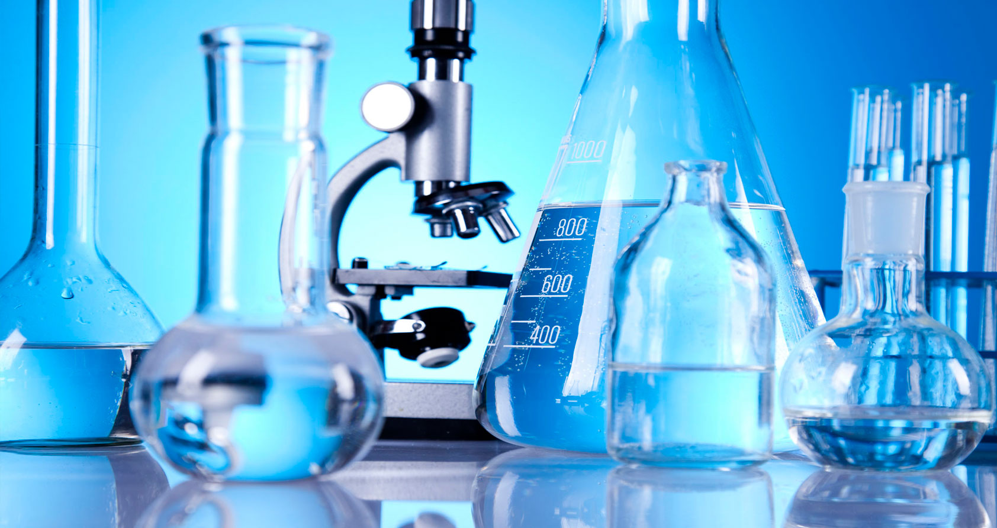
Опыты в лаборатории.
Для того чтобы определить состав мыла, находящегося в продаже я купил мыло 6 популярных сортов и опытным изучил его в школьной лаборатории.
Каждому купленному мылу для удобства присвоен номер:
1-«Dove»
2-«Safeguard»
3-«Свежесть»
4-«Фруктовая аллея»
5-«Camay»
6-«Хвойное»
К содержанию

Slide 20
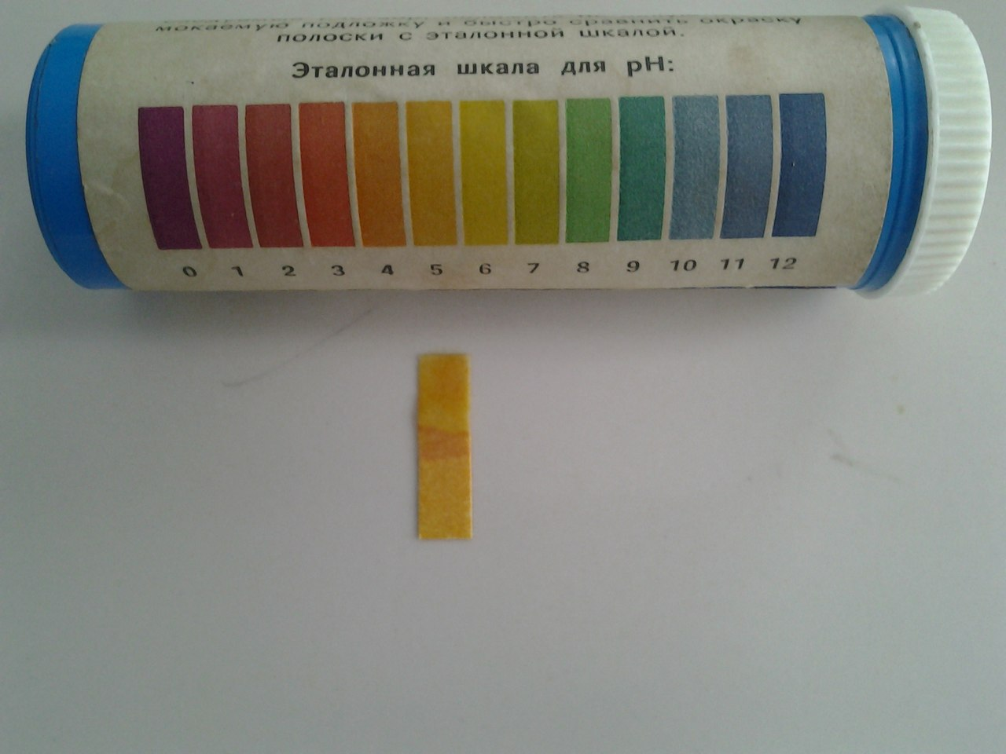
Первый опыт - определение pH. Я определял pH двумя способами: универсальным индикатором и лакмусом.
Приборы и материалы: 6 пробирок, 1 г каждого мыла,6 универсальных индикаторов, жидкий лакмус, лабораторные весы.
Методы исследования: я растворил 1 грамм каждого мыла в 100 мл дистиллированной воды в мензурке, от получившейся смеси я отлил в стакан 5 мл. pH смеси в мензурке я измерил универсальным индикатором. В смеси в пробирке я добавил по 3 капли жидкого лакмуса. По результатам опыта я составил таблицу:
К содержанию

Slide 21
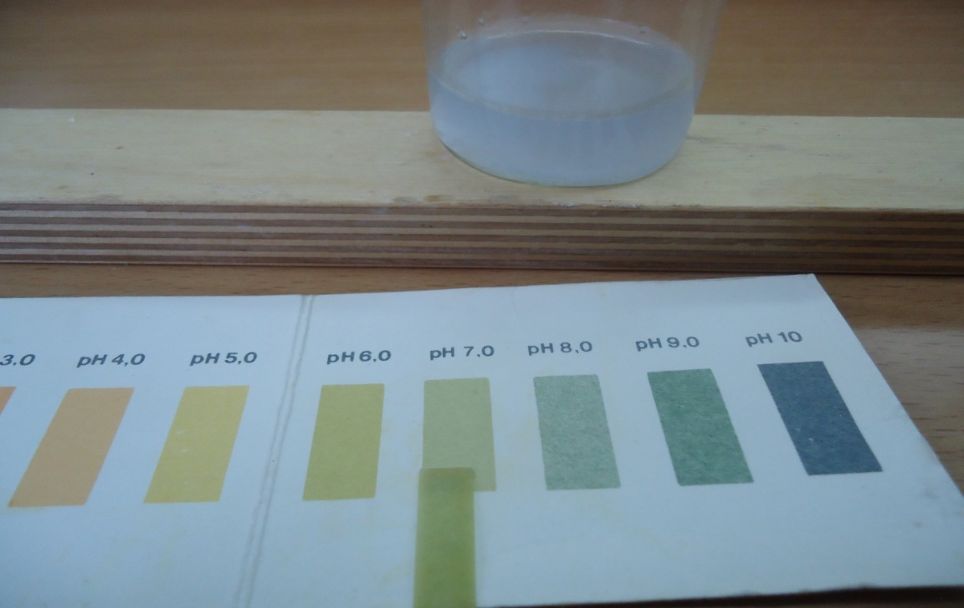
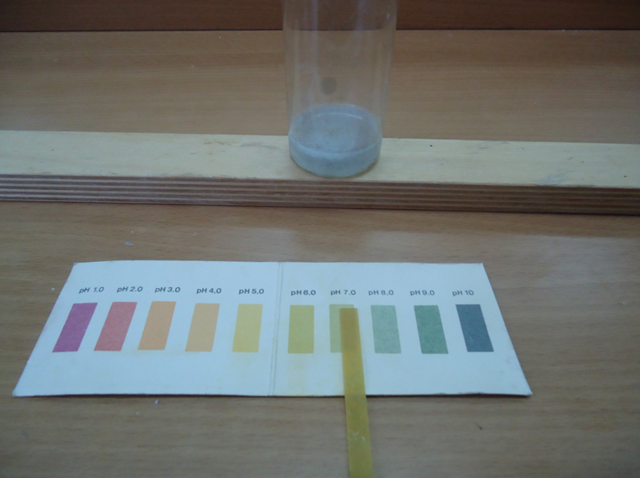
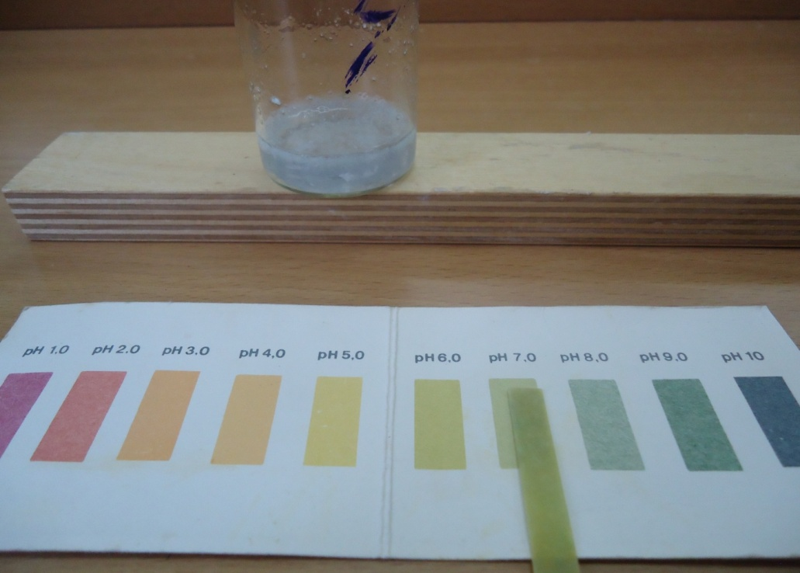
Название мыла | Результат | Норма | Итог
Dove | 7.0 | 5.0-7.0 | Соответствует норме
Safeguard | 8.0 | 5.0-7.0 | Не соответствует норме
Свежесть | 7.0 | 5.0-7.0 | Соответствует норме
Фруктовая аллея | 5.0 | 5.0-7.0 | Соответствует норме
Camay | 6.0 | 5.0-7.0 | Соответствует норме
Хвойное | 6.0 | 5.0-7.0 | Соответствует норме
Dove
Dove
Safeguard

Slide 22
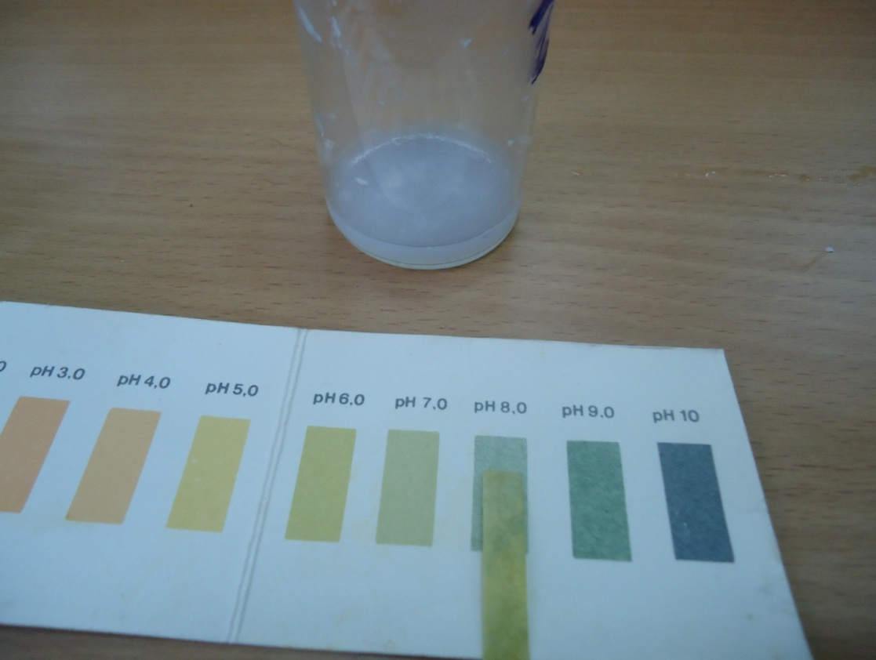
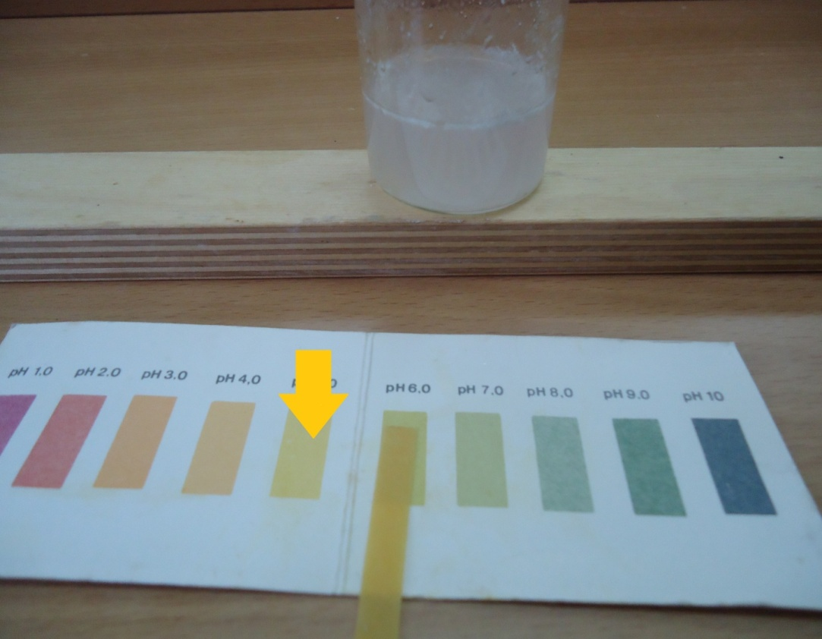
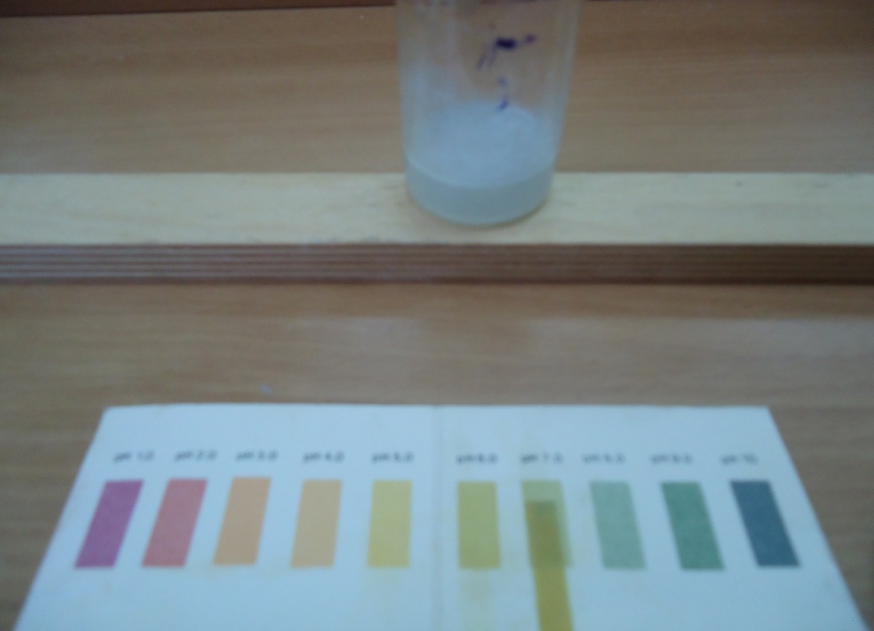

Свежесть
Фруктовая аллея
Camay
Хвойное

Slide 23
Определение содержания жирных кислот в мыле.
Приборы и материалы: 6 пробирок, 2,5 г каждого мыла, дистиллированная вода, электрическая плитка, 30 мл 50% соляной кислоты, лабораторные весы.
Методы исследования: для этого опыта я растворил 2,5 г. мыла в 50 мл воды. Затем я нагрел и растопил мыло в воде. Когда мыло полностью растворилось я добавил в пробирки по 5 мл раствора соляной кислоты 50% концентрации. В результате реакции, которой соответствует следующая формула RCOONa + HCl = RCOOH + NaCl, выпадает маслянистый осадок. Стоит отметить, что в пробирке с мылом Safeguard раствор изменил цвет с розового на фиолетовый.
После полного окончания реакции я охладил мыло. На следующий день я слил жидкость и высушил выпавший осадок. Затем я взвесил его и составил таблицу:

Slide 24
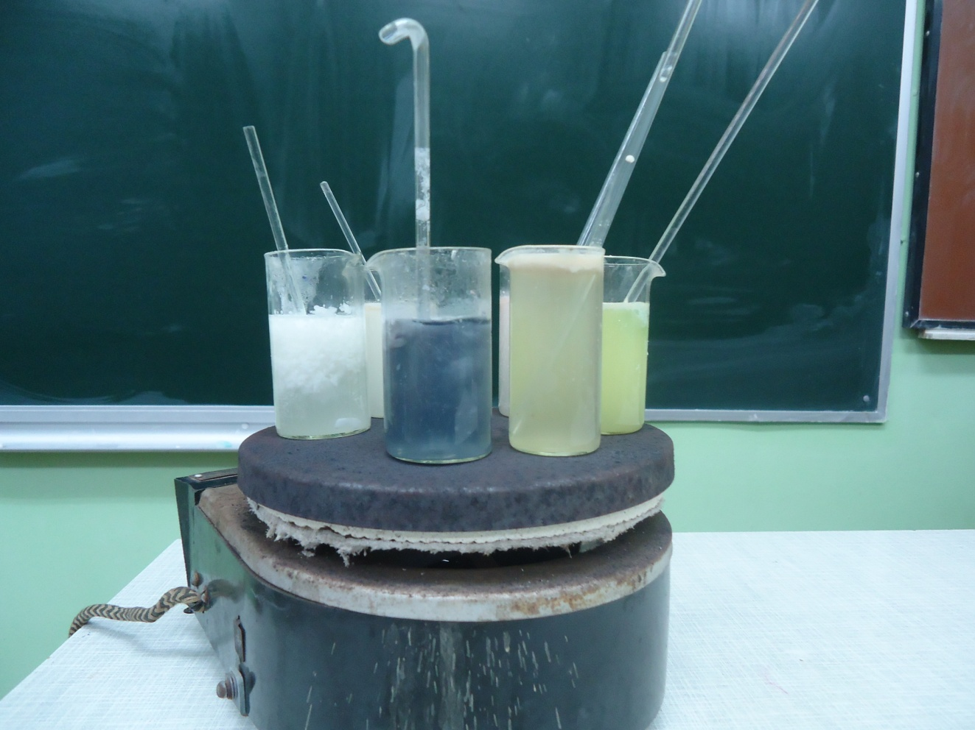
Название мыла | Результат | Норма | Итог
Dove | 72% | 58-78% | Соответствует норме
Safeguard | 80% | 58-78% | Не соответствует норме
Свежесть | 76% | 58-78% | Соответствует норме
Фруктовая аллея | 56% | 58-78% | Не соответствует норме
Camay | 64% | 58-78% | Соответствует норме
Хвойное | 64% | 58-78% | Cсоответствует норме

Slide 25
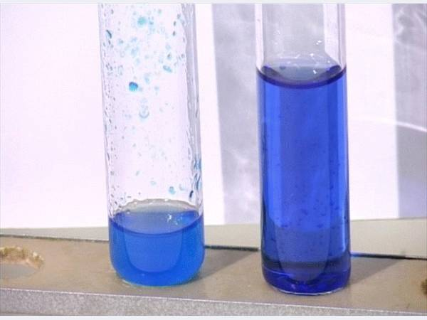
Определение содержания глицерина в мыле.
Приборы и материалы: 6 пробирок, по 10 г каждого мыла, кристаллогидрат медного купороса, раствор гидроксида натрия, дистиллированная вода, лабораторные весы.
Методы исследования: перед проведением этого опыта мне необходимо было получить гидроксид меди (II). Для этого я растворил кристаллогидрат меди CuSO₄*5H₂O в воде.
После этого я добавил в получившийся раствор гидроксид натрия
CuSO₄ + 2NaOH = Cu(OH)₂ + Na₂SO₄
Затем я растворил 10 грамм мыла в 20 мл воды. В получившуюся смесь я добавил гидроксид меди (II). В результате раствор приобретает тёмно-синий цвет. В моём опыте ощутимо изменили цвет только растворы мыла «Свежесть» и «Safeguard». Наименьшим было изменение цвета в растворе мыла «Хвойное»
К содержанию

Slide 26
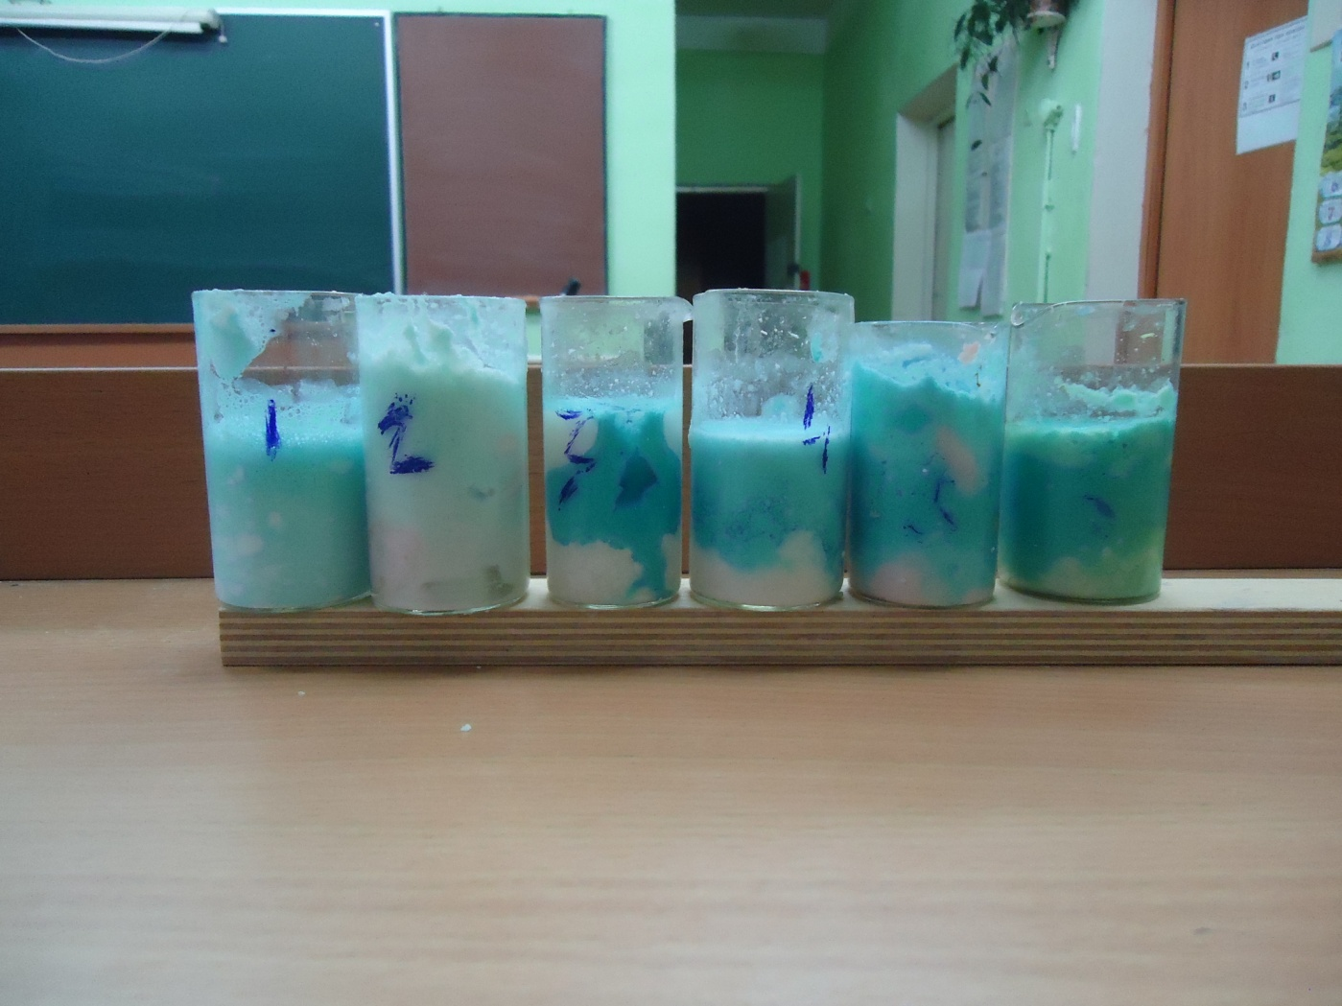

Slide 27
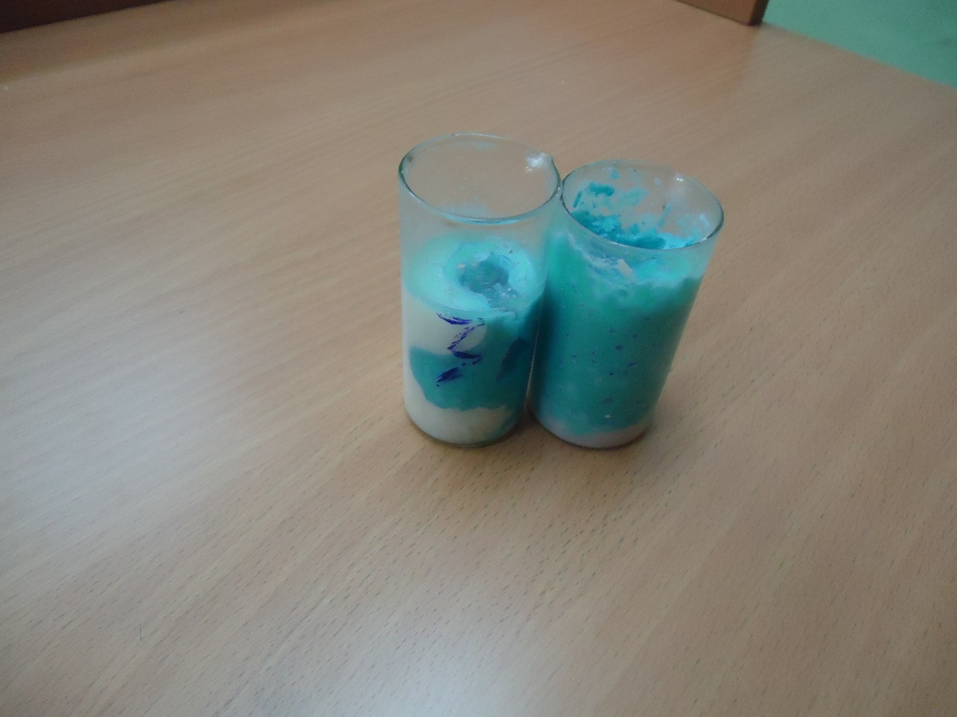

Slide 28
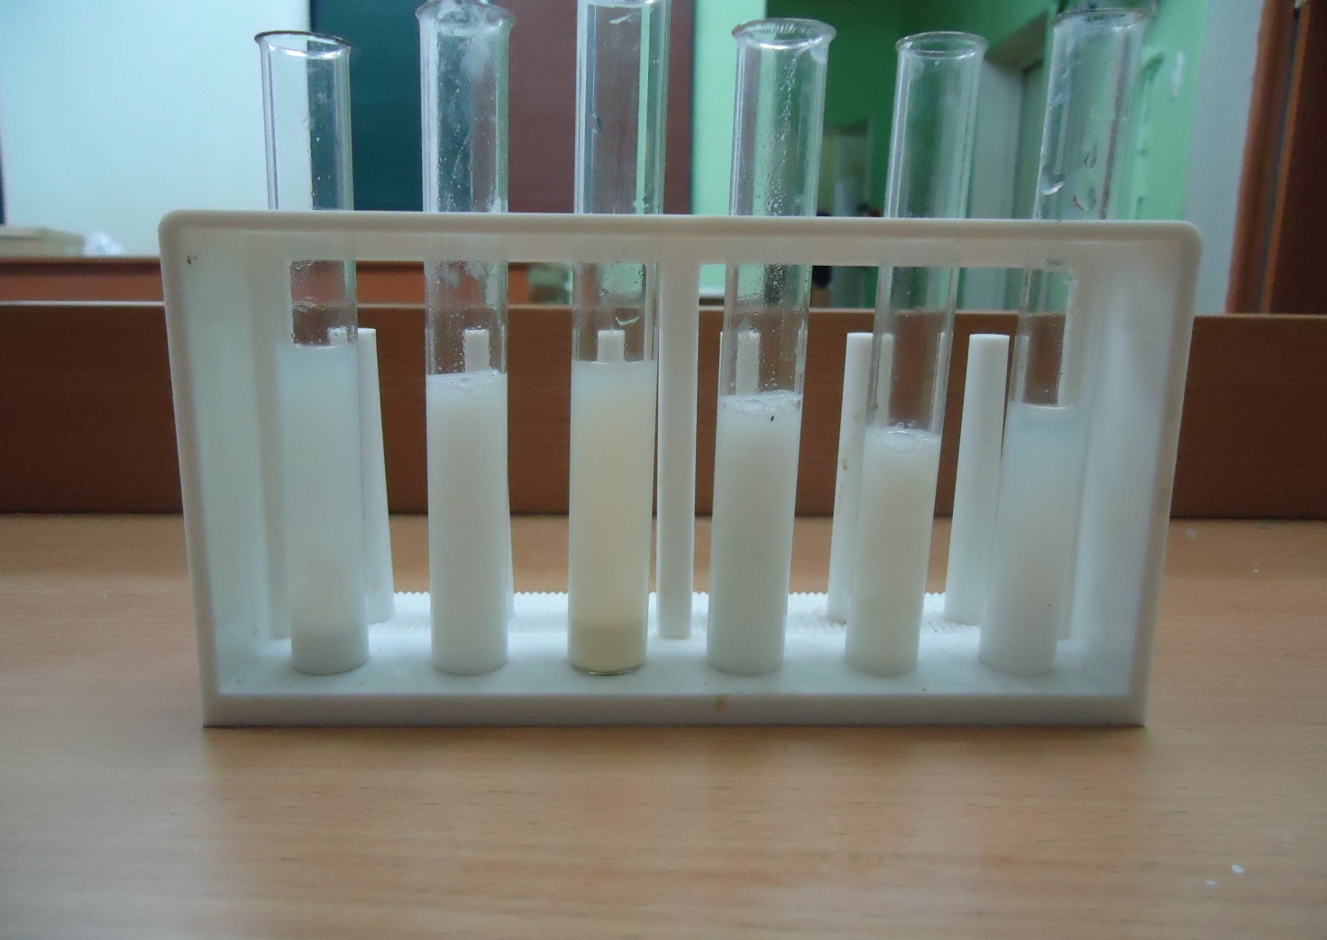
Определение содержания ионов хлора в мыле
Приборы и материалы: 6 пробирок, по 10 г каждого мыла, раствор нитрата серебра.
Методы исследования: для этого опыта я растворил по 1 грамму мыла в 10 мл воды. Затем я отфильтровал раствор на фильтровальной бумаге. В получившиеся растворы я добавил по 1 мл раствора нитрата серебра. Во всех пробирках выпал белый творожистый осадок. Больше всего его выпало в пробирке с раствором мыла « Хвойное», меньше всего – в мыле «Dove» В пробирке с мылом «Свежесть» осадок был светло-жёлтым.

Slide 29
Заключение
По результатам моих опытов, лучшим мылом, находящимся в продаже, является мыло «Свежесть». Кроме того, всем нормам соответствует мыло «Camay».
Следует также отметить, что мыло «Свежесть» - самое дешёвое из представленных, а мыло «Safeguard» - самое дорогое.

Slide 30
Рекомендации
Рекомендации по выбору мыла
Согласно международной номенклатуре косметических ингредиентов, на упаковке должны быть указаны компоненты в порядке убывания. Это означает, что в начале пишутся названия тех ингредиентов, которых содержится больше.
В случае натурального мыла это омыленные масла, например, кокосовое. Иногда их называют «натриевые соли жирных кислот и масел» либо «высшие соли жирных кислот масел». Все эти формулировки говорят о натуральности основы мыла.
Очень часто для улучшения свойств мыла производители добавляют синтетические компоненты, которые выполняют ту или иную функцию: зачастую они придают запах или дают возможность сделать мыло причудливой формы.
Натуральное мыло имеет тусклый или белый цвет. Аромат натурального мыла достигается только благодаря сочетанию эфирных масел и травяных экстрактов. Это означает, что оно не может пахнуть клубникой, пломбиром или карамелью. Тем более нельзя доверять мылу с запахом вроде «альпийская свежесть» или « Зелёный чай». Цена у натурального мыла всем кажется заоблачной, в сравнении с химическим. Она объясняется стоимостью ингредиентов и большой трудоемкостью производства.
.

Slide 31
На основе проведённых опытов для нормальной кожи я бы посоветовал мыло «Свежесть» с самым сбалансированным составом, для жирной кожи мыло «Dove» с большим содержанием глицерина и жирных кислот, а для сухой кожи мыло «Фруктовая аллея» с кислотной средой.

Slide 32

Интернет-ресурсы
1.https://ru.wikipedia.org/wiki/Мыло
2.http://www.alto-lab.ru/for-housewives/istoriya-myla/
3.http://advance-studio.ru/mylo-iz-obmylkov-svoimi-rukami-v-domashnih/
4.https://otvet.mail.ru/question/6149969
5.http://sekretdohoda.ru/iz-chego-sostoit-osnova-dlya-myla-ruchnoy/
6.http://np-mag.ru/obraz-zhizni/dliadoma/best-soap/
7.https://zakupka.tv/telecast_view_id1951
8.http://my-fly.ru/blog/43087493273/Zabota-o-kozhe-litsa:-kak-pravilno-vyibrat-myilo
9.http://myadvices.ru/tipy-kozhi/
К содержанию

Slide 33


